Slide 1
第二章 自学-Lex介绍
编 译 原 理
中国海洋大学 计算机系 王欣捷
wangxinjie@ouc.edu.cn

Slide 2
2.5 词法分析器的实现
有一个描述语言，你自己构造状态转换图，并写一套代码来分析这个语言
手工实现：
构造描述语言词法记号的状态转换图。
根据状态转换图手工构造词法分析程序。
计算机自动实现：
正规式→NFA→DFA→最简DFA→词法分析器
每一步都是用2.1-2.4中介绍的方法，如Thompson算法、子集构造法等。这些算法能够容易地被计算机实现，从而构造出自动词法分析器
一个自动的词法分析器：Lex
预先写好的一个词法分析器，你只要输入对应正规式，他会自动分析这个语言

Slide 3
2.5 词法分析器的实现
词法分析器是如何工作的？
为每一类记号保留其正规定义（人工写出的）。
对于一个输入串x₁x₂…x_{n}，检查其前缀x₁x₂…x_{i}是否能匹配某一上述正规定义。
如果其前缀x₁x₂…x_{i}能匹配任何一类记号的正规定义，则将x₁x₂…x_{i}识别为该类记号
将x₁x₂…x_{i}从输入串中去除，继续执行上述第二条

Slide 4
2.5 词法分析器的实现
词法分析器除了具有识别器的功能外，还需要解决以下几个问题：
使用多少个字符作为输入串的前缀？
TheLongestName = AAA;
如果识别的单词能分类到不止一个记号类别，到底识别成哪个记号？
if (…) then … else …
ID? KeyWord(IF)?
最长匹配原则
匹配优先级高的正规定义（排在前面的）

Slide 5
2.5 词法分析器的实现
词法分析器除了具有识别器的功能外，还需要解决以下几个问题：
如果无法匹配成任何一个记号怎么办？
使用Error正规定义。该正规定义可匹配一切输入串，可将其作为优先级最低的一条正规定义

Slide 6
2.5 词法分析器的实现
词法分析器的自动生成
介绍词法分析器的自动生成工具Lex
Lex是什么？
Lex语言 + Lex翻译器
Lex是怎样工作的？
正规式→NFA→DFA→最简DFA→词法分析器

Slide 7
2.5 词法分析器的实现
Lex怎么用？
用Lex语言编写Lex源程序确定词法规则（正规式等）
用Lex翻译器将Lex源程序翻译成另外一种语言（例如C）写的词法分析器程序。（该程序包含了根据正规式构造的状态转换表，以及模拟该状态转换表所得的词法分析器驱动程序yylex()）
用适当的编译器（例如C编译器）编译该词法分析器程序为可执行的词法分析器。

Slide 8
2.5 词法分析器的实现
用Lex建立词法分析器的步骤（以基于C的Lex为例）
基于正规式构造词法分析器
状态转换表
和识别词法
单元的标准
子程yylex
Lex
翻译器
Lex源程序lx.l
lex.yy.c
lex.yy.c
C
编译器
a.exe(或其他可执行文件格式，看平台）
a.exe
输入流
记号序列

Slide 9
2.5 词法分析器的实现
Lex源程序的结构
定义、声明
%%
翻译规则
%%
辅助函数
前两部分必需（定义声明可以为空，但对应的%%不能省略），
第三部分及其前面的%%可省略

Slide 10
2.5 词法分析器的实现
Lex源程序的定义声明部分：
%{
头文件包含
常数定义
全局变量定义
外部变量声明等
%}
正规定义（宏定义）
状态（条件）定义等
%%
%{，%}，%%必须位于行首。
每条正规定义和状态定义必须顶着行首写。
%{和%}中是C代码，会被拷贝到lex.yy.c中。
可用C语言注释/* … */，但如果
注释出现在翻译规则部分（第二部分）则注释的行首需要有前导空白。
状态定义以%s开始，如：%s COMMENT
正规定义见下页的例子，引用正规定义名时，用大括号括起

Slide 11
2.5 词法分析器的实现
例---定义、声明部分
%{
/* 常量LT, LE, EQ, NE, GT, GE, WHILE, DO, ID, NUMBER, RELOP的定义*/
%}
/* 正规定义 */
delim [ \t \n ]
ws {delim}+
letter [A −Za − z]
digit [0−9]
id {letter}({letter}|{digit})*
number {digit}+(\ .{digit}+)?(E[+−]?{digit}+)?

Slide 12
2.5 词法分析器的实现
Lex源程序的翻译规则：
p₁ {动作1}
p₂ {动作2}
… …
p_{n} {动作n}
p_{n+1}|p_{n+2} {动作n+1}
p是正规式，必须顶行首写。
动作用C语言写，p和动作之间用空白分开。
动作会被拷贝到yylex()中
{}有时可省略，但最好别省略。

Slide 13
2.5 词法分析器的实现
例---翻译规则部分
{ws} {;/* 没有动作，也不返回 */}
while {return (WHILE);}
do {return (DO);}
{id} {yylval = installID (); return (ID);}
{number} {yylval = installNum();return (NUMBER);}
“ < ” {yylval = LT; return (RELOP);}
“ <= ” {yylval = LE; return (RELOP);}
“ = ” {yylval = EQ; return (RELOP);}
“ <> ” {yylval = NE; return (RELOP);}
“ > ” {yylval = GT; return (RELOP);}
“ >= ” {yylval = GE; return (RELOP);}

Slide 14
2.5 词法分析器的实现
Lex源程序的辅助函数：
由用户用C语言编写。
会被直接拷贝进lex.yy.c

Slide 15
2.5 词法分析器的实现
例---辅助函数部分
installID ( ) {
/* 把单词装入符号表并返回指针。
yytext指向该单词的第一个字符，
yyleng给出的它的长度 */
}
installNum ( ) {
/* 类似上面的过程，但单词不是标识符而是数 */
}

Slide 16
2.5 词法分析器的实现
Lex中的正规式
元字符：* + ? | { } [ ] ( ) . ^ $ “ \ - / < >
正文字符：通常的字符（非元字符）
若单个正文字符c作为正规式，则与字符c匹配。若元字符欲以正文字符身份出现，则需要” ”或\进行转义。如：”+”或\+表示加号
C中的一些转义字符也可出现在正规式中，如：\t，\n，\b 等。

Slide 17
2.5 词法分析器的实现
补集 ^
[^…]表示补集，即匹配除^之后所列字符之外的任何字符。如：[^0-9]匹配除数字字符之外的任何字符。
除^ \ 和-外，任何元字符在方括号内失去其特殊含义。
方括号内的负号：[-+0-9]，[+0-9-]

Slide 18
2.5 词法分析器的实现
定义部分的正规定义名（正规式名），可出现在该正规定义后的任何正规式中，但必须用花括号括起。
delim [ \t \n ]
ws {delim}+
%%
{ws} {;/* 没有动作，也不返回 */}

Slide 19
2.5 词法分析器的实现
. ^ $ /
点运算符 . 匹配除换行之外的任何字符，一般可作为最后一条翻译规则。
^匹配行首字符。如：^begin
$匹配行末字符。如：end$
R₁/R₂（R₁和R₂是正规式）表示超前搜索：若要匹配R₁，则必须先看紧跟其后的超前搜索部分是否与R₂匹配。
如：DO/{alnum}*={alnum}*,

Slide 20
2.5 词法分析器的实现
yyin和yyout
Lex的输入和输出文件指针。这两个变量指明了lex生成的词法分析器从哪里获得输入和输出到哪里。默认：键盘输入，屏幕输出。
yytext和yyleng
yytext：指向当前识别的单词的指针
yyleng：当前单词的长度。
ECHO
宏，出现在动作中，相当于fprintf(yyout, “%s”,yytext)，即输出当前匹配的单词

Slide 21
2.5 词法分析器的实现
yylex()：词法分析器驱动程序，用Lex生成的词法分析器必然含有这个函数。
yywrap()：词法分析器遇到文件结尾时会调用yywrap()来决定下一步怎么做：
若yywrap()返回0，则继续扫描
若返回1，则返回报告文件结尾的0标记。
由于词法分析器总会调用yywrap，因此辅助函数中最好提供yywrap，如果不提供，则在用C编译器编译lex.yy.c时，需要链接相应的库。

Slide 22
2.5 词法分析器的实现
状态（条件）
初始状态：0，或INITIAL
定义状态：%s statename1 statename2… statenamek
使用状态：
<statename1，statename2…>p_{k} {动作_{k}}
进入状态（动作）：BEGIN statename；

Slide 23
2.5 词法分析器的实现
例：处理注释
…
%s c_comment
…
%%
<INITIAL>“/*” {BEGIN c_comment;}
…
<c_comment>“*/” {BEGIN 0;}
<c_comment>. {;}

Slide 24
2.5 词法分析器的实现
Lex的匹配策略：
按最长匹配原则确定被选中的单词
如果一个字符串能被若干正规式匹配，则先匹配排在前面的正规式。
Lex翻译器：
Flex：可下载windows下可用的版本，cygwin中可以使用。
不同版本的lex会稍有不同，请查阅相关手册

Slide 25
2.5 词法分析器的实现
lex常常与语法分析器的生成工具yacc（第三章会讲到）同时使用。此时，一般来说，语法分析器每次都调用一次yylex()获取一个记号。
请注意：yylex()调用结束后，输入缓冲区并不会被重置，而是仍然停留在刚才读到的地方。并且，词法分析器当前所处的状态（%s定义的那些状态）也不会改变。

Slide 26
2.5 词法分析器的实现
Lex正规式运算符的优先级
运算符 | 说明 | 优先级
( ) | 分组括号 | 1（最高）
[ ] | 字符类括号 | 2
* + ? | 闭包运算符 | 3
cc | 连接运算符 | 4
| | 或运算符 | 5
^ $ | 指定行首和行末 | 6（最低）

Slide 27
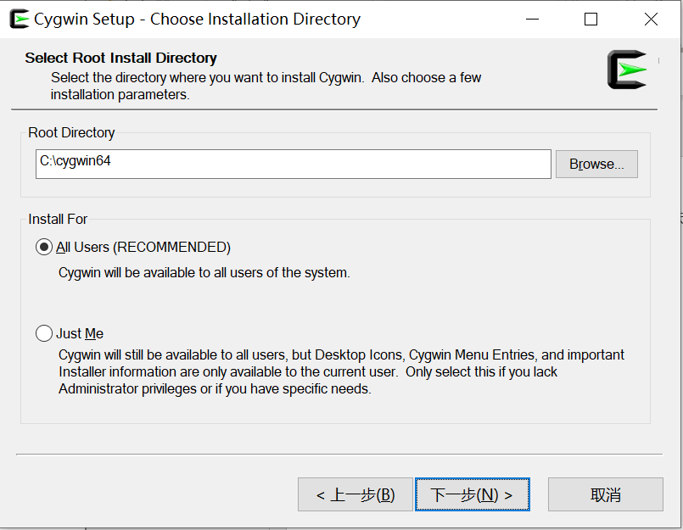
Flex安装与使用
我们基于Cygwin环境来使用Flex
Cygwin是一个可以在Windows下运行类UNIX指令的开发环境
安装Cygwin，并在Cygwin中安装gcc、flex
后期还要安装bison用于做语法分析的实验设计。
Cygwin下载地址：
http://cygwin.com/

Slide 28
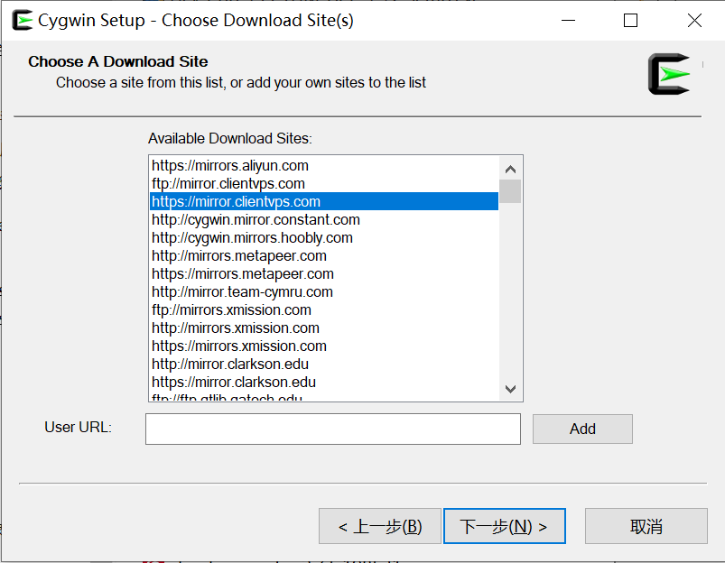
Flex安装与使用

Slide 29
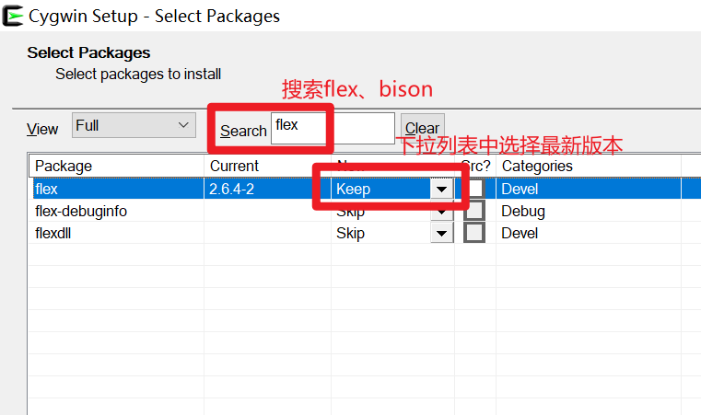
Flex安装与使用
安装flex、bison

Slide 30
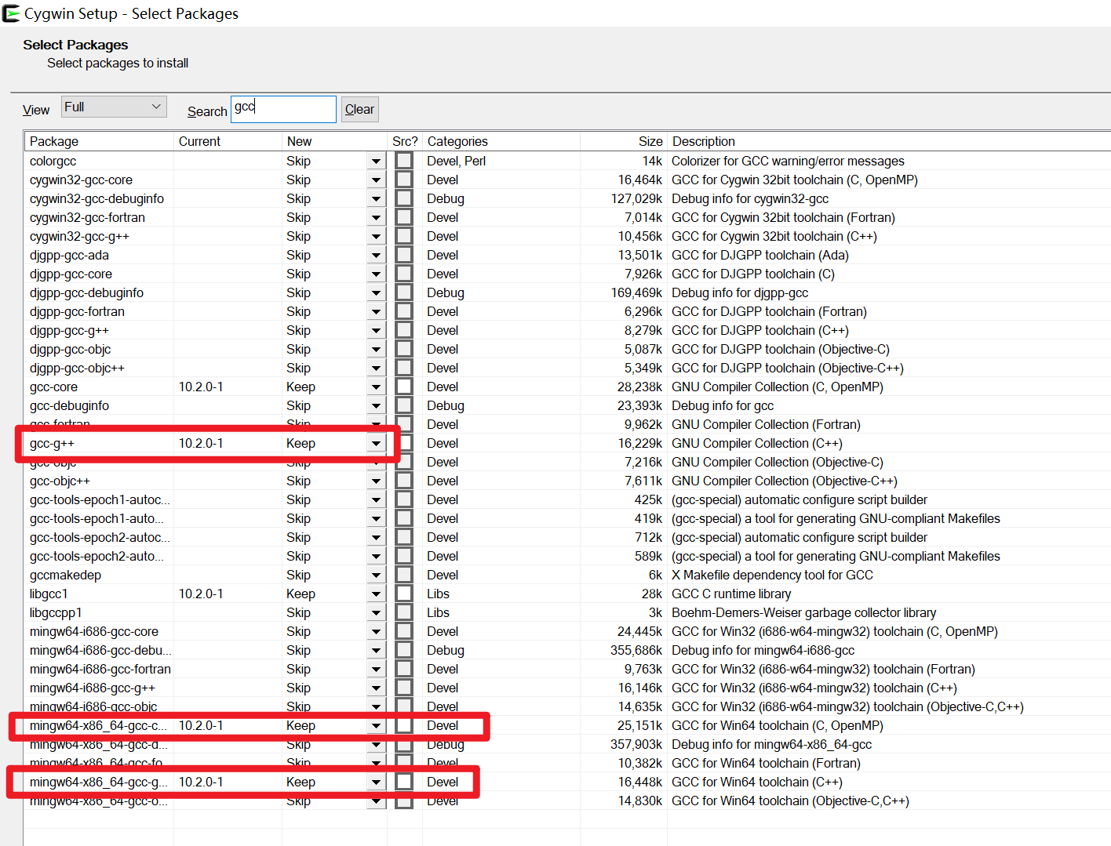
Flex安装与使用
安装gcc编译器

Slide 31
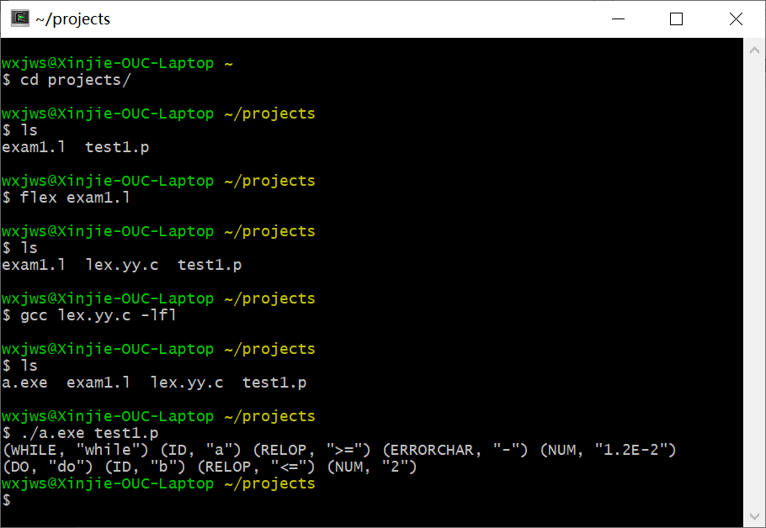
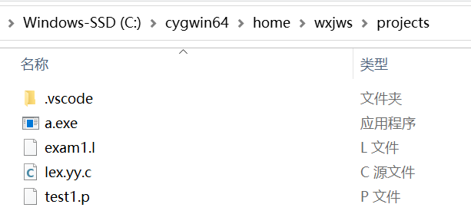
Flex安装与使用
打开cygwin环境，用linux命令来编译词法源文件，生成可执行文件，并运行测试数据。

Slide 32
Flex安装与使用
请参阅实验手册

